Slide 1
10. SINIF 1. ÜNİTE: ELEKTRİK VE MANYETİZMA
MIKNATIS VE MANYETİK ALAN
Hazırlayan: Metin ÖZLÜ Düzenleyen: Belkıs Garip

Slide 2
Ne Öğreneceğiz: KAZANIMLAR
10.1.3. MIKNATIS VE MANYETİK ALAN
10.1.3.1. Mıknatısların oluşturduğu manyetik alanı ve özelliklerini açıklar.
a) Öğrencilerin deneyler yaparak veya simülasyonlar kullanarak manyetik alanı incelemeleri sağlanır.
b) Mıknatısların manyetik alanının manyetik alan çizgileri ile temsil edildiği vurgulanır.
c) Mıknatısların itme-çekme kuvvetleri ile ilgili matematiksel hesaplamalara girilmez.
Notes:
Kazanımların önemini vurgulayalım. Niye paylaşmaya değer görüyoruz.

Slide 3
Bugün Neler Öğreneceğiz?
Geçen hafta neler öğrendik?
Hangisi demir, hangisi mıknatıs?
Mağazalarda elbiselere takılan güvenlik alarmları
Mıknatıslar
Mıknatısların manyetik özellikleri
Manyetik alan
Manyetik alan çizgileri
Mıknatıslar arasındaki itme ve çekme kuvveti
Hangisi demir, hangisi mıknatıs?
Mağazalarda elbiselere takılan güvenlik alarmları
Günün özeti
Soru çözümü
Notes:
İzlence

Slide 4
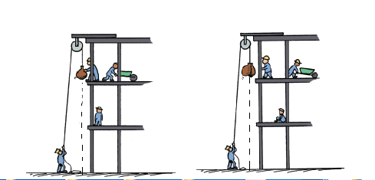
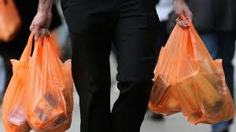
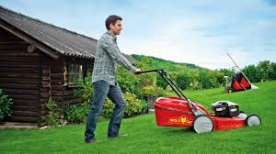
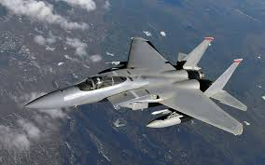
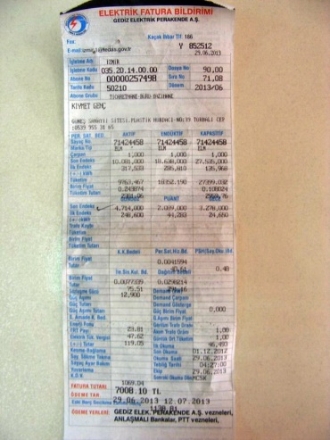
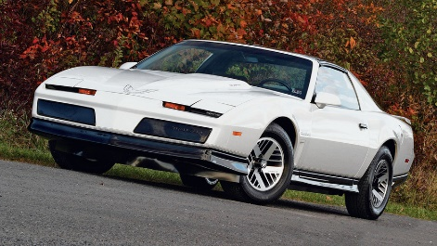
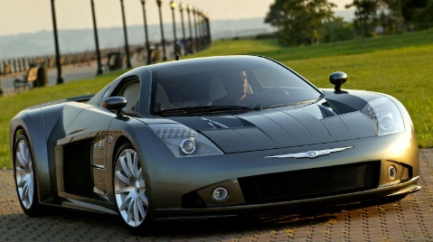
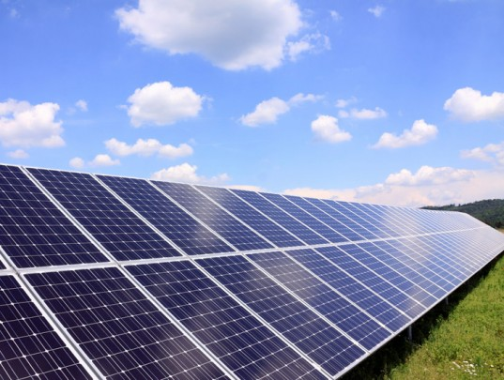
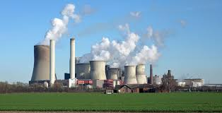
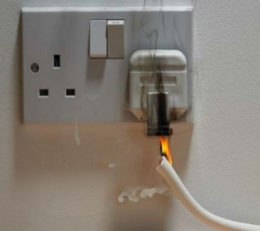
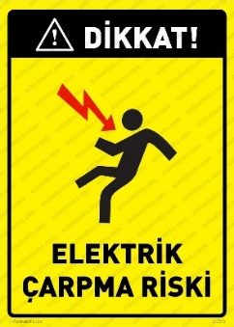
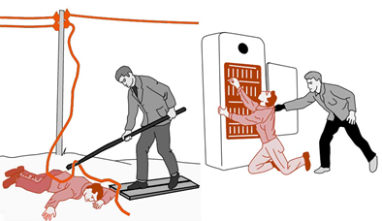
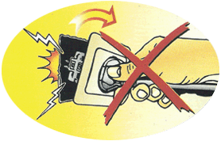
Geçen hafta neler öğrendik?
Hangisi demir, hangisi mıknatıs?
Mağazalarda elbiselere takılan güvenlik alarmları
Mıknatıslar
Mıknatısların manyetik özellikleri
Manyetik alan
Manyetik alan çizgileri
Mıknatıslar arasındaki itme ve çekme kuvveti
Hangisi demir, hangisi mıknatıs?
Mağazalarda elbiselere takılan güvenlik alarmları
Günün özeti
Soru çözümü
Geçen hafta neler öğrendik?

Slide 5
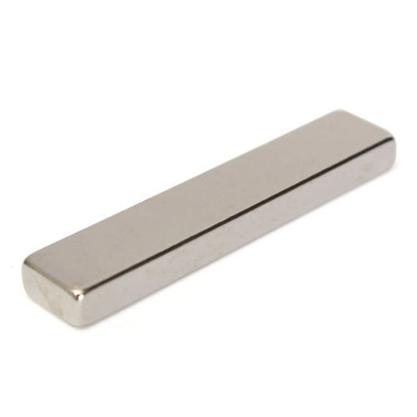
Geçen hafta neler öğrendik?
Hangisi demir, hangisi mıknatıs?
Mağazalarda elbiselere takılan güvenlik alarmları
Mıknatıslar
Mıknatısların manyetik özellikleri
Manyetik alan
Manyetik alan çizgileri
Mıknatıslar arasındaki itme ve çekme kuvveti
Hangisi demir, hangisi mıknatıs?
Mağazalarda elbiselere takılan güvenlik alarmları
Günün özeti
Soru çözümü
Hangisi demir, hangisi mıknatıs?
Elimizde dış görünüşleri aynı olan bir demir ve bir de mıknatıs var. Başka hiç bir malzeme kullanmadan hangisinin demir hangisinin mıknatıs olduğu nasıl anlayabiliriz?

Slide 6
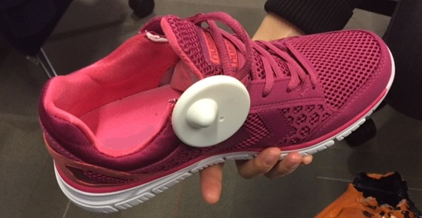
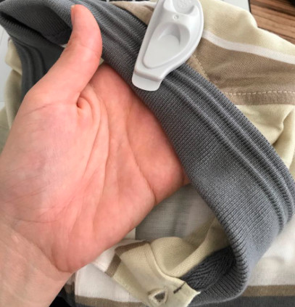
Geçen hafta neler öğrendik?
Hangisi demir, hangisi mıknatıs?
Mağazalarda elbiselere takılan güvenlik alarmları
Mıknatıslar
Mıknatısların manyetik özellikleri
Manyetik alan
Manyetik alan çizgileri
Mıknatıslar arasındaki itme ve çekme kuvveti
Hangisi demir, hangisi mıknatıs?
Mağazalarda elbiselere takılan güvenlik alarmları
Günün özeti
Soru çözümü
Mağazalarda elbiselere takılan güvenlik alarmları, kasiyerler tarafından nasıl çıkarılıyor?

Slide 7
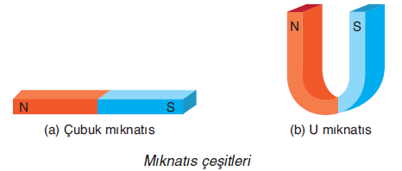
Geçen hafta neler öğrendik?
Hangisi demir, hangisi mıknatıs?
Mağazalarda elbiselere takılan güvenlik alarmları
Mıknatıslar
Mıknatısların manyetik özellikleri
Manyetik alan
Manyetik alan çizgileri
Mıknatıslar arasındaki itme ve çekme kuvveti
Hangisi demir, hangisi mıknatıs?
Mağazalarda elbiselere takılan güvenlik alarmları
Günün özeti
Soru çözümü
Mıknatıslar
M.Ö. 2500, Magnezia (Manisa) doğal mıknatıslar (manyetit taşı)
M.Ö. 1300, Çin – Pusula
Demir, nikel, kobalt ve bu maddelerin bulundukları alaşımları çeken maddelere mıknatıs denir.
Kuzey (North) kutbu: N
Güney (South) kutbu: S
Notes:
Öğrencilerin ilgisini çekebilmek adına mıknatısın tarihçesinden bahsedilebilir.

Slide 8
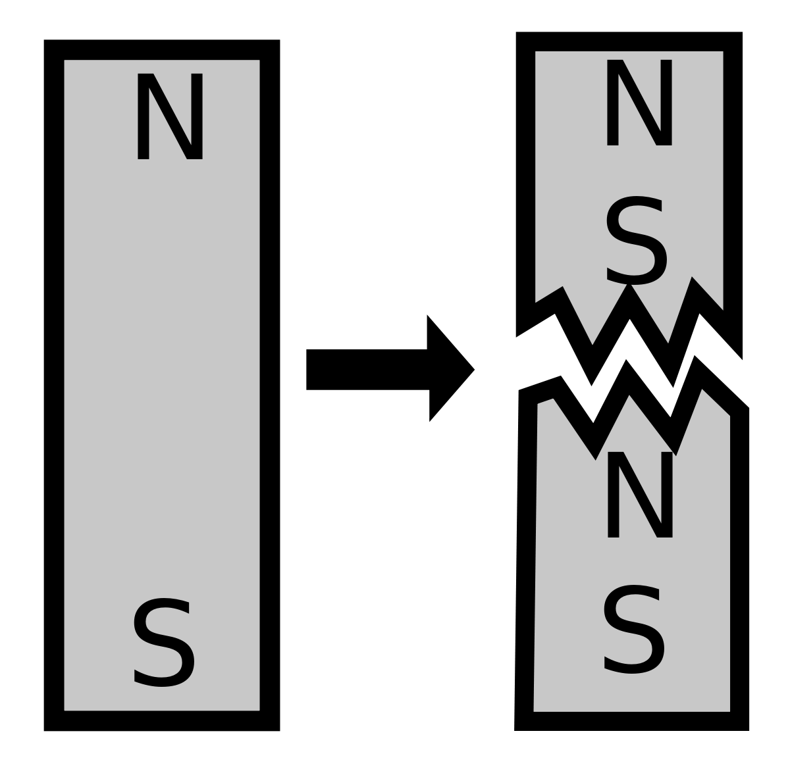
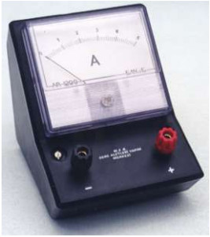
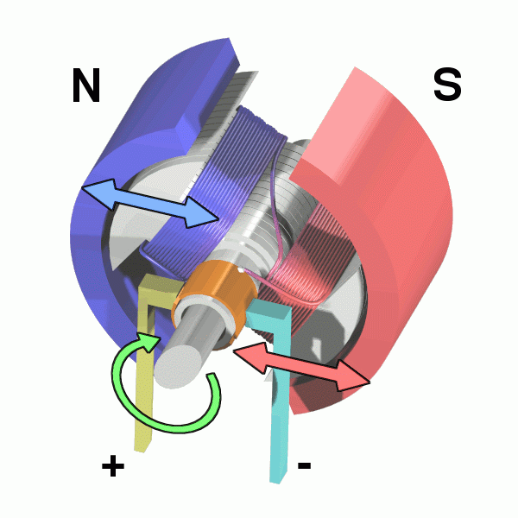
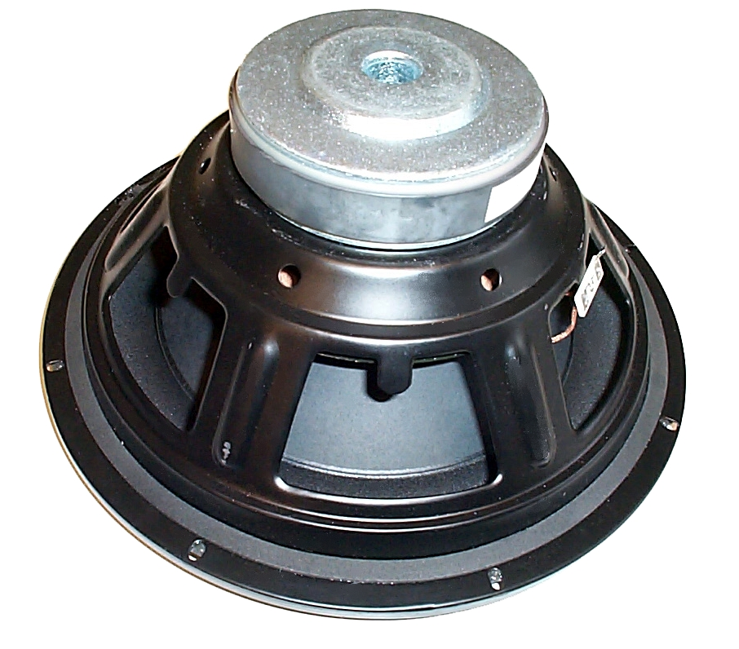
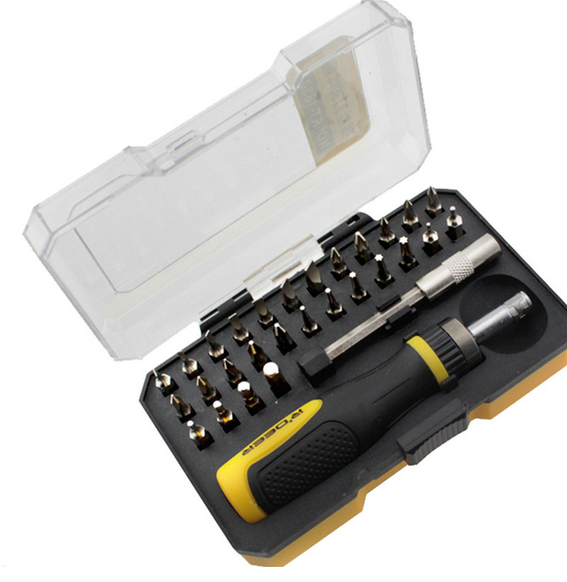
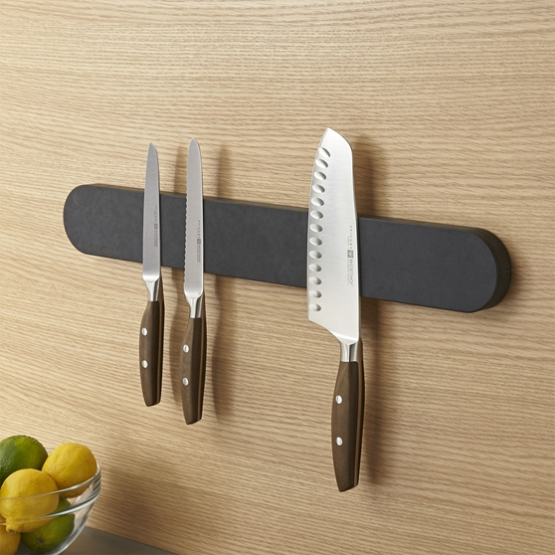
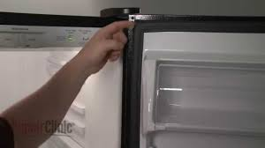
Geçen hafta neler öğrendik?
Hangisi demir, hangisi mıknatıs?
Mağazalarda elbiselere takılan güvenlik alarmları
Mıknatıslar
Mıknatısların manyetik özellikleri
Manyetik alan
Manyetik alan çizgileri
Mıknatıslar arasındaki itme ve çekme kuvveti
Hangisi demir, hangisi mıknatıs?
Mağazalarda elbiselere takılan güvenlik alarmları
Günün özeti
Soru çözümü
Mıknatıslar
Bir çubuk mıknatısı ikiye bölersek ne olur?
Notes:
Tek kutuplu mıknatısın elde edilemeyeceği öğrencilere hatırlatılır.
Hoparlörlerde, elektrik ölçüm aletlerinde, elektrik motorlarında, manyetik başlıklı tornavidalarda, manyetik bıçaklıklarda ve buzdolabının kapılarında (kapının kapanmasına yardımcı olmak için) mıknatıslardan faydalanılır.

Slide 9
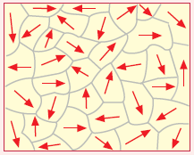
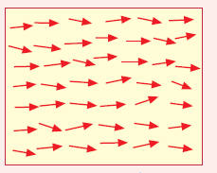
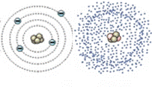
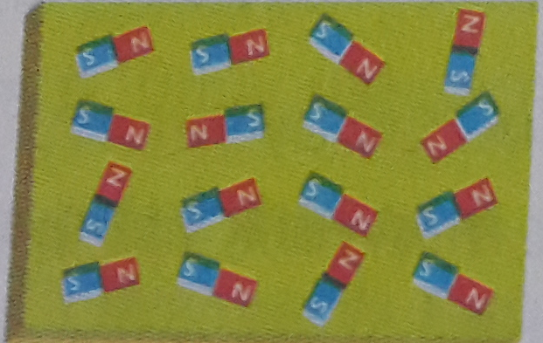
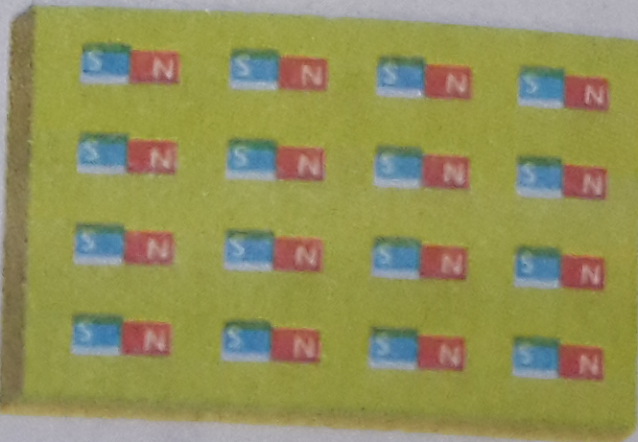
Geçen hafta neler öğrendik?
Hangisi demir, hangisi mıknatıs?
Mağazalarda elbiselere takılan güvenlik alarmları
Mıknatıslar
Mıknatısların manyetik özellikleri
Manyetik alan
Manyetik alan çizgileri
Mıknatıslar arasındaki itme ve çekme kuvveti
Hangisi demir, hangisi mıknatıs?
Mağazalarda elbiselere takılan güvenlik alarmları
Günün özeti
Soru çözümü
Mıknatısların Manyetik Özellikleri
Mıknatıscıkların kutuplanması farklı yönlerde olan maddeler manyetik özellik göstermezken;
Mıknatıscıkların kutuplanması aynı yönde olan maddeler ise manyetik özellik gösterirler.
Notes:
Atom etrafında dönen elektronların oluşturduğu manyetik alan(cık)lar, maddeyi oluşturan atomların mini mıknatıslar (mıknatıscıklar) gibi davranmasına sebep olur.
Bu mıknatıscıkların kutuplanması farklı yönlerde ise madde manyetik özellik göstermezken; mıknatıscıkların kutuplanması aynı yönde olan maddeler ise manyetik özellik gösterirler.

Slide 10
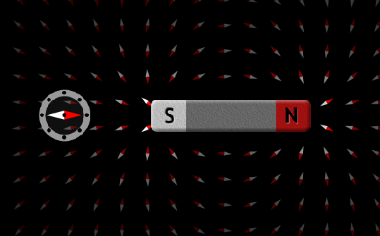
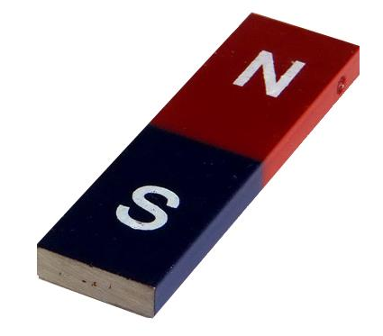
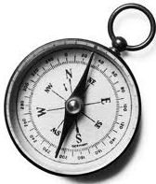
Geçen hafta neler öğrendik?
Hangisi demir, hangisi mıknatıs?
Mağazalarda elbiselere takılan güvenlik alarmları
Mıknatıslar
Mıknatısların manyetik özellikleri
Manyetik alan
Manyetik alan çizgileri
Mıknatıslar arasındaki itme ve çekme kuvveti
Hangisi demir, hangisi mıknatıs?
Mağazalarda elbiselere takılan güvenlik alarmları
Günün özeti
Soru çözümü
Manyetik Alan
Mıknatıs – Pusula Demo Gösterimi
PhET Simülasyon
Notes:
Eğer çubuk mıknatıs manyetik özelliğini kaybetmişse, pusula ibresinin hareketi tam olarak gözlenemiyor.
PhET Simülasyon:
https://phet.colorado.edu/tr/simulation/magnets-and-electromagnets

Slide 11
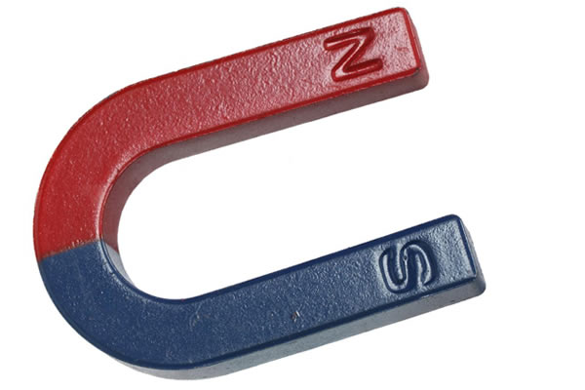
Geçen hafta neler öğrendik?
Hangisi demir, hangisi mıknatıs?
Mağazalarda elbiselere takılan güvenlik alarmları
Mıknatıslar
Mıknatısların manyetik özellikleri
Manyetik alan
Manyetik alan çizgileri
Mıknatıslar arasındaki itme ve çekme kuvveti
Hangisi demir, hangisi mıknatıs?
Mağazalarda elbiselere takılan güvenlik alarmları
Günün özeti
Soru çözümü
Manyetik Alan
Manyetik özellik gösteren maddelerin çevrelerinde oluşturdukları etki alanına manyetik alan denir.
$\vec{B}$ ile gösterilir.
Vektörel ve türetilmiş bir büyüklüktür.
Birimi Tesla (T) dır.

Slide 12
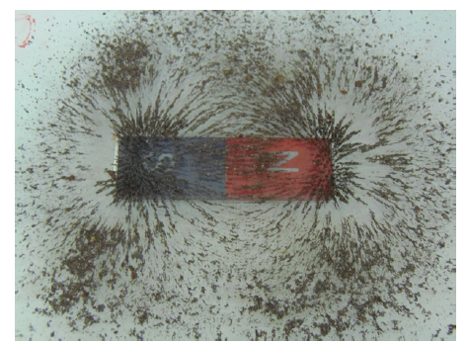
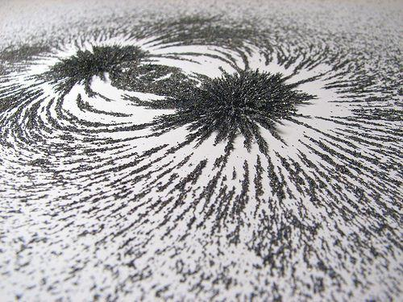
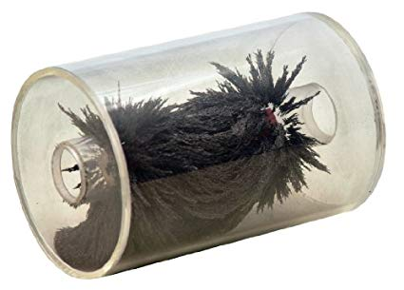
Geçen hafta neler öğrendik?
Hangisi demir, hangisi mıknatıs?
Mağazalarda elbiselere takılan güvenlik alarmları
Mıknatıslar
Mıknatısların manyetik özellikleri
Manyetik alan
Manyetik alan çizgileri
Mıknatıslar arasındaki itme ve çekme kuvveti
Hangisi demir, hangisi mıknatıs?
Mağazalarda elbiselere takılan güvenlik alarmları
Günün özeti
Soru çözümü
Manyetik Alan
Bazı görsel ve çizimler bizi yanıltmasın! Manyetik alan üç boyutludur.
Çubuk Mıknatıs - Demir Tozu
Notes:
Mıknatıs-demir tozu demosunu çoğu öğrenci ortaokulda görüyor. Hatırlatmak amacıyla bu slayttaki fotoğraflar yeterli olacaktır.

Slide 13
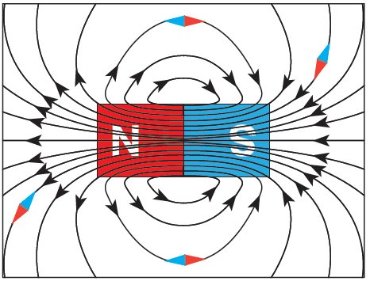
Geçen hafta neler öğrendik?
Hangisi demir, hangisi mıknatıs?
Mağazalarda elbiselere takılan güvenlik alarmları
Mıknatıslar
Mıknatısların manyetik özellikleri
Manyetik alan
Manyetik alan çizgileri
Mıknatıslar arasındaki itme ve çekme kuvveti
Hangisi demir, hangisi mıknatıs?
Mağazalarda elbiselere takılan güvenlik alarmları
Günün özeti
Soru çözümü
Manyetik Alan Çizgileri
Manyetik alan çizgileri manyetik alanın yönünü ve büyüklüğünü göstermek için kullanılanılır.
Mıknatısın dışında N kutbundan S kutbuna, mıknatısın içinde ise S kutbundan N kutbuna doğru olacak şekilde modellenmiştir.
Manyetik alan çizgileri, birbirine yakın olduğu zaman manyetik alanının büyüdüğünün; uzak olduğu zaman küçüldüğünün göstergesidir.

Slide 14
Geçen hafta neler öğrendik?
Hangisi demir, hangisi mıknatıs?
Mağazalarda elbiselere takılan güvenlik alarmları
Mıknatıslar
Mıknatısların manyetik özellikleri
Manyetik alan
Manyetik alan çizgileri
Mıknatıslar arasındaki itme ve çekme kuvveti
Hangisi demir, hangisi mıknatıs?
Mağazalarda elbiselere takılan güvenlik alarmları
Günün özeti
Soru çözümü
Manyetik Alan Çizgileri
Manyetik alan çizgileri kapalı eğriler şeklindedir, bu nedenle bir başlangıç ve bitiş noktaları yoktur.
Manyetik alan çizgilerini iki boyutlu çizsek de manyetik alan üç boyutludur.
Manyetik alan çizgileri arasında kalan boşluklarda da manyetik alan vardır!

Slide 15
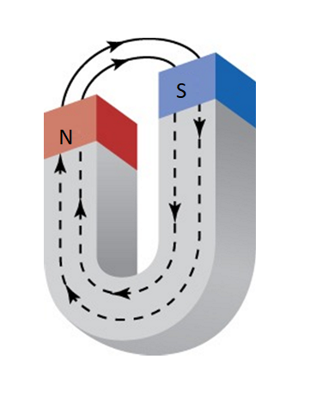
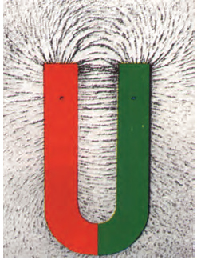
Geçen hafta neler öğrendik?
Hangisi demir, hangisi mıknatıs?
Mağazalarda elbiselere takılan güvenlik alarmları
Mıknatıslar
Mıknatısların manyetik özellikleri
Manyetik alan
Manyetik alan çizgileri
Mıknatıslar arasındaki itme ve çekme kuvveti
Hangisi demir, hangisi mıknatıs?
Mağazalarda elbiselere takılan güvenlik alarmları
Günün özeti
Soru çözümü
Manyetik Alan Çizgileri
U Mıknatıs - Demir Tozu
U Mıknatıs –Manyetik Alan Çizgileri

Slide 16
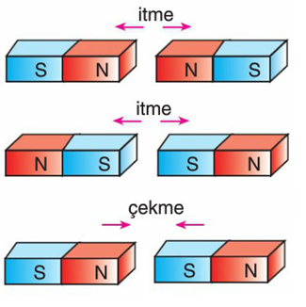
Geçen hafta neler öğrendik?
Hangisi demir, hangisi mıknatıs?
Mağazalarda elbiselere takılan güvenlik alarmları
Mıknatıslar
Mıknatısların manyetik özellikleri
Manyetik alan
Manyetik alan çizgileri
Mıknatıslar arasındaki itme ve çekme kuvveti
Hangisi demir, hangisi mıknatıs?
Mağazalarda elbiselere takılan güvenlik alarmları
Günün özeti
Soru çözümü
Mıknatıslar Arasındaki İtme ve Çekme Kuvveti
Manyetik özellik gösteren maddelerin bu özelliklerinden dolayı birbirlerine uyguladıkları itme ya da çekme kuvvetine manyetik kuvvet denir.

Slide 17
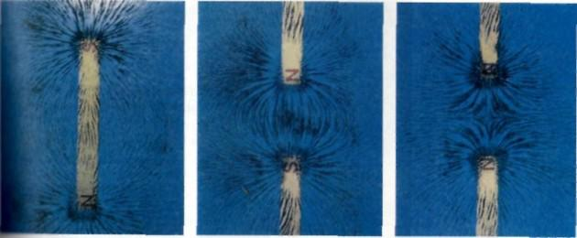
Geçen hafta neler öğrendik?
Hangisi demir, hangisi mıknatıs?
Mağazalarda elbiselere takılan güvenlik alarmları
Mıknatıslar
Mıknatısların manyetik özellikleri
Manyetik alan
Manyetik alan çizgileri
Mıknatıslar arasındaki itme ve çekme kuvveti
Hangisi demir, hangisi mıknatıs?
Mağazalarda elbiselere takılan güvenlik alarmları
Günün özeti
Soru çözümü
Mıknatıslar Arasındaki İtme ve Çekme Kuvveti

Slide 18
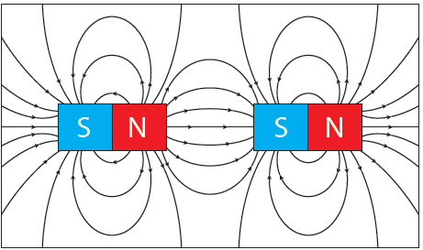
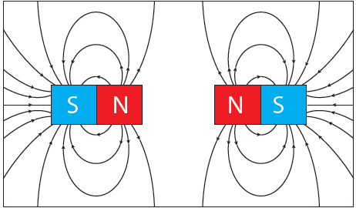
Geçen hafta neler öğrendik?
Hangisi demir, hangisi mıknatıs?
Mağazalarda elbiselere takılan güvenlik alarmları
Mıknatıslar
Mıknatısların manyetik özellikleri
Manyetik alan
Manyetik alan çizgileri
Mıknatıslar arasındaki itme ve çekme kuvveti
Hangisi demir, hangisi mıknatıs?
Mağazalarda elbiselere takılan güvenlik alarmları
Günün özeti
Soru çözümü
Mıknatıslar Arasındaki İtme ve Çekme Kuvveti
Notes:
İki mıknatıs arasındaki manyetik alan, mıknatısların birbirlerini itmesini veya çekmesini sağlar.

Slide 19
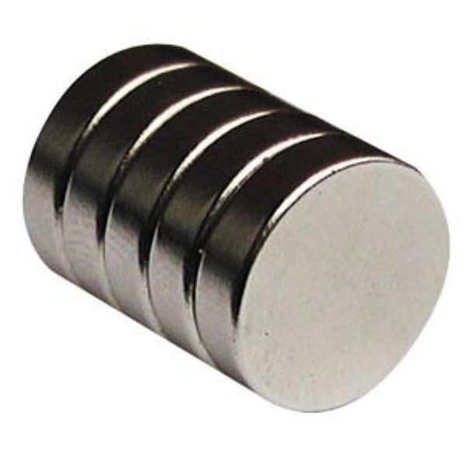
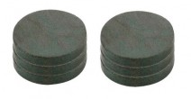
Geçen hafta neler öğrendik?
Hangisi demir, hangisi mıknatıs?
Mağazalarda elbiselere takılan güvenlik alarmları
Mıknatıslar
Mıknatısların manyetik özellikleri
Manyetik alan
Manyetik alan çizgileri
Mıknatıslar arasındaki itme ve çekme kuvveti
Hangisi demir, hangisi mıknatıs?
Mağazalarda elbiselere takılan güvenlik alarmları
Günün özeti
Soru çözümü
Mıknatıslar Arasındaki İtme ve Çekme Kuvveti
2 adet neodyum mıknatıs
2 adet karbon mıknatıs
Önce iki neodyum mıknatısı alıp aralarındaki uzaklığı artırıp azaltalım.
Mıknatıslar arasındaki itme ve çekme kuvvetinin büyüklüğü nasıl değişti?
Sonra iki adet karbon mıknatısı alıp aralarındaki uzaklığı artırıp azaltalım.
Neodyum mıknatıslar ile karbon mıknatıslar arasındaki itme ve çekme kuvvetlerinin büyüklüklerini karşılaştıralım.

Slide 20
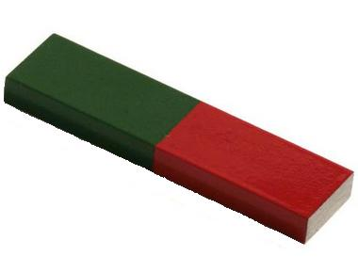
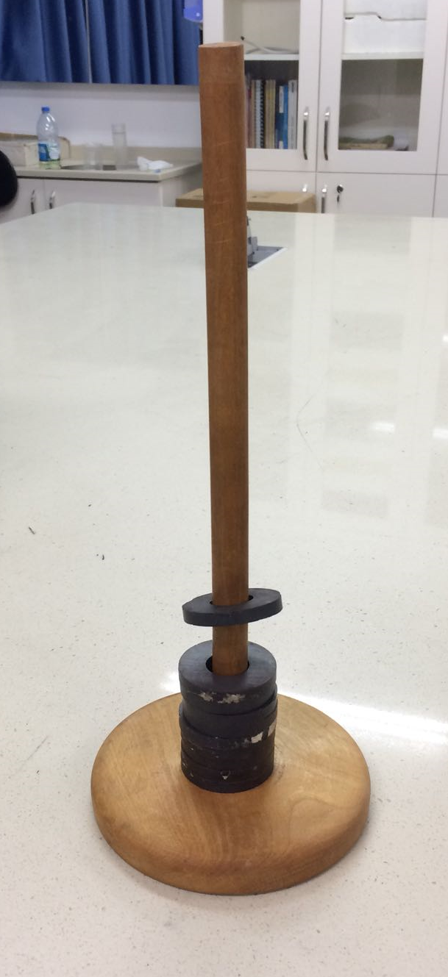
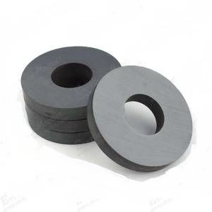
Geçen hafta neler öğrendik?
Hangisi demir, hangisi mıknatıs?
Mağazalarda elbiselere takılan güvenlik alarmları
Mıknatıslar
Mıknatısların manyetik özellikleri
Manyetik alan
Manyetik alan çizgileri
Mıknatıslar arasındaki itme ve çekme kuvveti
Hangisi demir, hangisi mıknatıs?
Mağazalarda elbiselere takılan güvenlik alarmları
Günün özeti
Soru çözümü
Mıknatıslar Arasındaki İtme ve Çekme Kuvveti
2 adet çubuk mıknatıs
Bir önceki deneyi, çubuk mıknatıslarla da deneyelim.
4 adet halka mıknatıs
1 adet tahta çubuk
Önce bir adet halka mıknatısı yandaki şekilde gösterildiği gibi tahta çubuğa geçirelim ve üzerine başka bir halka mıknatısı birbirini itecek şekilde koyalım.
Altta takılı olan halka mıknatıs sayısını artırarak deneyi tekrarlayalım.
Altta takılı olan mıknatıs sayısı arttıkça, ne değişti? Neden?

Slide 21
Geçen hafta neler öğrendik?
Hangisi demir, hangisi mıknatıs?
Mağazalarda elbiselere takılan güvenlik alarmları
Mıknatıslar
Mıknatısların manyetik özellikleri
Manyetik alan
Manyetik alan çizgileri
Mıknatıslar arasındaki itme ve çekme kuvveti
Hangisi demir, hangisi mıknatıs?
Mağazalarda elbiselere takılan güvenlik alarmları
Günün özeti
Soru çözümü
Mıknatıslar Arasındaki İtme ve Çekme Kuvveti
$$\vec{F_{1}}$$
$$\vec{F_{2}}$$
$$M_{1}$$
$$M_{2}$$
$$d$$
Mıknatıslar arasındaki itme ve çekme kuvvetinin büyüklüğü;
Mıknatısların kutup şiddetlerinin çarpımı ($M_{1}.M_{2}$) ile doğru,
Mıknatıslar arasındaki uzaklığın karesi ($d^{2}$) ile ters orantılıdır.
Mıknatısların bulunduğu ortamın manyetik alan katsayısına (K) da bağlıdır.
$$F=K.\frac{M_{1}.M_{2}}{d^{2}}$$
Etki-Tepki Kuvvetleri
$$|\vec{F_{1}}|=|\vec{F_{2}}|$$
$$\vec{F_{1}}=−\vec{F_{2}}$$
Notes:
Bu kuvvetlerin büyüklükleri birbirine eşit, yönleri birbirine zıttır. (Etki-tepki kuvvetleri)
$\vec{F_{1}}=−\vec{F_{2}}$ $\left|\vec{F_{1}}\right|=\left|\vec{F_{2}}\right|$

Slide 22
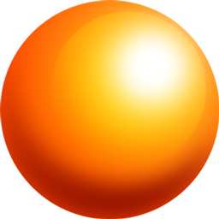
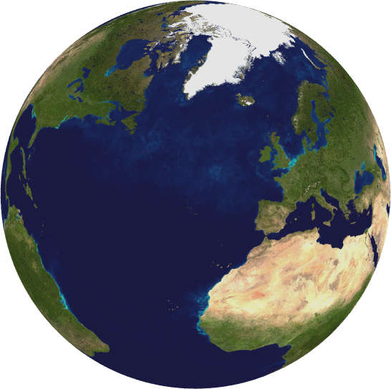
Geçen hafta neler öğrendik?
Hangisi demir, hangisi mıknatıs?
Mağazalarda elbiselere takılan güvenlik alarmları
Mıknatıslar
Mıknatısların manyetik özellikleri
Manyetik alan
Manyetik alan çizgileri
Mıknatıslar arasındaki itme ve çekme kuvveti
Hangisi demir, hangisi mıknatıs?
Mağazalarda elbiselere takılan güvenlik alarmları
Günün özeti
Soru çözümü
Mıknatıslar Arasındaki İtme ve Çekme Kuvveti
Manyetik Kuvvet
$$F=K.\frac{M_{1}.M_{2}}{d^{2}}$$
Elektriksel Kuvvet
$$q_{1}$$
$$\vec{F_{1}}$$
$$\vec{F_{2}}$$
$$q_{2}$$
$$F=k.\frac{q_{1}.q_{2}}{d^{2}}$$
$$d$$
Kütle Çekim Kuvveti
$$m_{1}$$
$$\vec{F_{1}}$$
$$\vec{F_{2}}$$
$$m_{2}$$
$$F=G.\frac{m_{1}.m_{2}}{d^{2}}$$
$$d$$
Notes:
Manyetik kuvvet formülü ile kütle çekim ve elektriksel kuvvet formüllerinin benzerlikleri konuşulabilir.

Slide 23
Geçen hafta neler öğrendik?
Hangisi demir, hangisi mıknatıs?
Mağazalarda elbiselere takılan güvenlik alarmları
Mıknatıslar
Mıknatısların manyetik özellikleri
Manyetik alan
Manyetik alan çizgileri
Mıknatıslar arasındaki itme ve çekme kuvveti
Hangisi demir, hangisi mıknatıs?
Mağazalarda elbiselere takılan güvenlik alarmları
Günün özeti
Soru çözümü
Hangisi demir, hangisi mıknatıs?
İkisini uç uca yaklaştırırsak hangisi demir hangisi mıknatıs ayırt edemeyiz.
A
B
A’nın orta kısmını B’nin uç kısmına yaklaştırdığımızda A demir ise güçlü bir çekim olacaktır (uç uca yaklaştırdığımızdaki gibi). A eğer mıknatıs ise zayıf bir çekim olacaktır. Çünkü mıknatısın kutuplarında manyetik alan ortasına kısmına göre daha büyüktür.
A
B

Slide 24
Geçen hafta neler öğrendik?
Hangisi demir, hangisi mıknatıs?
Mağazalarda elbiselere takılan güvenlik alarmları
Mıknatıslar
Mıknatısların manyetik özellikleri
Manyetik alan
Manyetik alan çizgileri
Mıknatıslar arasındaki itme ve çekme kuvveti
Hangisi demir, hangisi mıknatıs?
Mağazalarda elbiselere takılan güvenlik alarmları
Günün özeti
Soru çözümü
Mağazalarda elbiselere takılan güvenlik alarmları, kasiyerler tarafından nasıl çıkarılıyor?
Notes:
Video yu seyrettirelim.

Slide 25
Günün Özeti
Geçen hafta neler öğrendik?
Hangisi demir, hangisi mıknatıs?
Mağazalarda elbiselere takılan güvenlik alarmları
Mıknatıslar
Mıknatısların manyetik özellikleri
Manyetik alan
Manyetik alan çizgileri
Mıknatıslar arasındaki itme ve çekme kuvveti
Hangisi demir, hangisi mıknatıs?
Mağazalarda elbiselere takılan güvenlik alarmları
Günün özeti
Soru çözümü
$$\vec{B}$$
Tesla (T)

Slide 26
Soru Çözümü
Geçen hafta neler öğrendik?
Hangisi demir, hangisi mıknatıs?
Mağazalarda elbiselere takılan güvenlik alarmları
Mıknatıslar
Mıknatısların manyetik özellikleri
Manyetik alan
Manyetik alan çizgileri
Mıknatıslar arasındaki itme ve çekme kuvveti
Hangisi demir, hangisi mıknatıs?
Mağazalarda elbiselere takılan güvenlik alarmları
Günün özeti
Soru çözümü
(ÖSS 1998)

Slide 27
Soru Çözümü
Geçen hafta neler öğrendik?
Hangisi demir, hangisi mıknatıs?
Mağazalarda elbiselere takılan güvenlik alarmları
Mıknatıslar
Mıknatısların manyetik özellikleri
Manyetik alan
Manyetik alan çizgileri
Mıknatıslar arasındaki itme ve çekme kuvveti
Hangisi demir, hangisi mıknatıs?
Mağazalarda elbiselere takılan güvenlik alarmları
Günün özeti
Soru çözümü
(ÖSS 2000)

Slide 28
Soru Çözümü
Geçen hafta neler öğrendik?
Hangisi demir, hangisi mıknatıs?
Mağazalarda elbiselere takılan güvenlik alarmları
Mıknatıslar
Mıknatısların manyetik özellikleri
Manyetik alan
Manyetik alan çizgileri
Mıknatıslar arasındaki itme ve çekme kuvveti
Hangisi demir, hangisi mıknatıs?
Mağazalarda elbiselere takılan güvenlik alarmları
Günün özeti
Soru çözümü
(ÖSS 2002)

Slide 29
Soru Çözümü
Geçen hafta neler öğrendik?
Hangisi demir, hangisi mıknatıs?
Mağazalarda elbiselere takılan güvenlik alarmları
Mıknatıslar
Mıknatısların manyetik özellikleri
Manyetik alan
Manyetik alan çizgileri
Mıknatıslar arasındaki itme ve çekme kuvveti
Hangisi demir, hangisi mıknatıs?
Mağazalarda elbiselere takılan güvenlik alarmları
Günün özeti
Soru çözümü
(ÖSS 2004)

Slide 30
Soru Çözümü
Geçen hafta neler öğrendik?
Hangisi demir, hangisi mıknatıs?
Mağazalarda elbiselere takılan güvenlik alarmları
Mıknatıslar
Mıknatısların manyetik özellikleri
Manyetik alan
Manyetik alan çizgileri
Mıknatıslar arasındaki itme ve çekme kuvveti
Hangisi demir, hangisi mıknatıs?
Mağazalarda elbiselere takılan güvenlik alarmları
Günün özeti
Soru çözümü
(ÖSS 2006 Fen-1)

Slide 31
Soru Çözümü
Geçen hafta neler öğrendik?
Hangisi demir, hangisi mıknatıs?
Mağazalarda elbiselere takılan güvenlik alarmları
Mıknatıslar
Mıknatısların manyetik özellikleri
Manyetik alan
Manyetik alan çizgileri
Mıknatıslar arasındaki itme ve çekme kuvveti
Hangisi demir, hangisi mıknatıs?
Mağazalarda elbiselere takılan güvenlik alarmları
Günün özeti
Soru çözümü
(ÖSS 2008 Fen-1)

Slide 32
Soru Çözümü
Geçen hafta neler öğrendik?
Hangisi demir, hangisi mıknatıs?
Mağazalarda elbiselere takılan güvenlik alarmları
Mıknatıslar
Mıknatısların manyetik özellikleri
Manyetik alan
Manyetik alan çizgileri
Mıknatıslar arasındaki itme ve çekme kuvveti
Hangisi demir, hangisi mıknatıs?
Mağazalarda elbiselere takılan güvenlik alarmları
Günün özeti
Soru çözümü
(YGS 2012)

Slide 33
Soru Çözümü
Geçen hafta neler öğrendik?
Hangisi demir, hangisi mıknatıs?
Mağazalarda elbiselere takılan güvenlik alarmları
Mıknatıslar
Mıknatısların manyetik özellikleri
Manyetik alan
Manyetik alan çizgileri
Mıknatıslar arasındaki itme ve çekme kuvveti
Hangisi demir, hangisi mıknatıs?
Mağazalarda elbiselere takılan güvenlik alarmları
Günün özeti
Soru çözümü
(YGS 2013)

Slide 34
Soru Çözümü
Geçen hafta neler öğrendik?
Hangisi demir, hangisi mıknatıs?
Mağazalarda elbiselere takılan güvenlik alarmları
Mıknatıslar
Mıknatısların manyetik özellikleri
Manyetik alan
Manyetik alan çizgileri
Mıknatıslar arasındaki itme ve çekme kuvveti
Hangisi demir, hangisi mıknatıs?
Mağazalarda elbiselere takılan güvenlik alarmları
Günün özeti
Soru çözümü
(YGS 2015)

Slide 35
Bugün neler öğrendik?
10.1.3. MIKNATIS VE MANYETİK ALAN
10.1.3.1. Mıknatısların oluşturduğu manyetik alanı ve özelliklerini açıklar.
a) Öğrencilerin deneyler yaparak veya simülasyonlar kullanarak manyetik alanı incelemeleri sağlanır.
b) Mıknatısların manyetik alanının manyetik alan çizgileri ile temsil edildiği vurgulanır.
c) Mıknatısların itme-çekme kuvvetleri ile ilgili matematiksel hesaplamalara girilmez.
Notes:
Kazanımların önemini vurgulayalım. Niye paylaşmaya değer görüyoruz.

Slide 36
Önümüzdeki hafta neler öğreneceğiz?
10.1.4.1. Üzerinden akım geçen düz bir iletken telin oluşturduğu manyetik alanı etkileyen değişkenleri analiz eder.
a) Öğrencilerin deneyler yaparak veya simülasyonlar kullanarak manyetik alanı etkileyen değişkenleri belirlemeleri sağlanır.
b) Sağ el kuralı verilir. Manyetik alanın yönü ve şiddeti ile ilgili matematiksel hesaplamalara girilmez.
c) Yüksek gerilim hatlarının geçtiği alanlarda oluşan manyetik alanın canlılar üzerindeki etkilerine değinilir.
ç) Elektromıknatıs tanıtılarak kullanım alanlarına örnekler verilir.
10.1.4.2. Dünya’nın manyetik alanının sonuçlarını açıklar.
a) Öğrencilerin pusula ile yön bulmaları sağlanır.
b) Arılar, göçmen kuşlar, bazı büyükbaş hayvanlar gibi canlıların yerin manyetik alanından yararlanarak yön buldukları belirtilir.
Notes:
Kazanımların önemini vurgulayalım. Niye paylaşmaya değer görüyoruz.

Slide 37
Önümüzdeki Hafta Görüşürüz
Düzenli Çalışalım ve ☺

